Slide 1
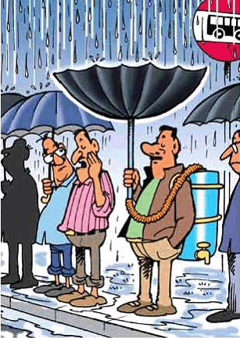
„Minden cseppje kincs!...
avagy
klímatudatosság a csapadékvíz terén
Dr. Gulyás Ágnes
SZTE, egy. adjunktus
„TOP-2.1.3-16-CS1-2021-00012” − Nagytőke − 2023.03.06.

Slide 2
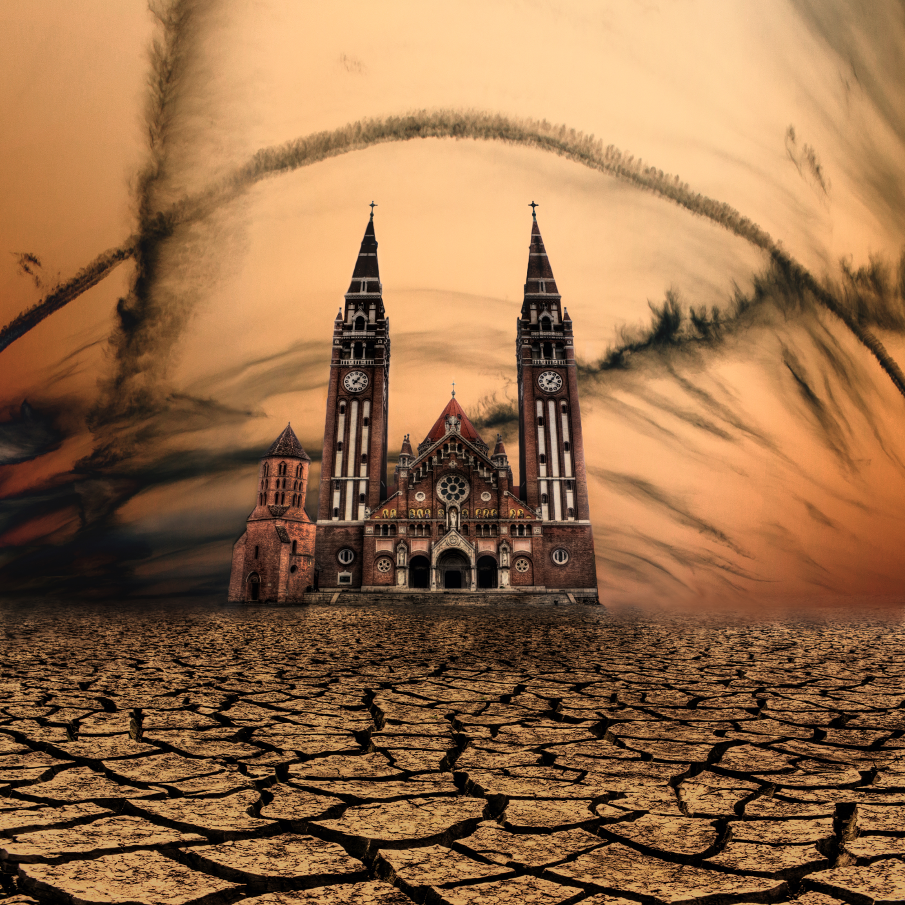
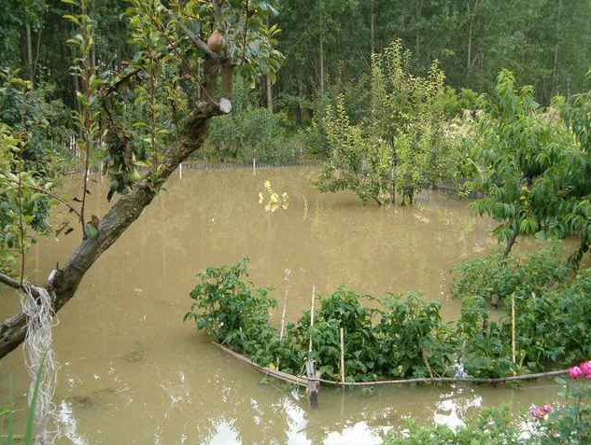
Néha sok, máskor kevés
Fotó: Tóth Gábor Gyula (HeavenMan)
„TOP-2.1.3-16-CS1-2021-00012” − Nagytőke − 2023.05.31.

Slide 3
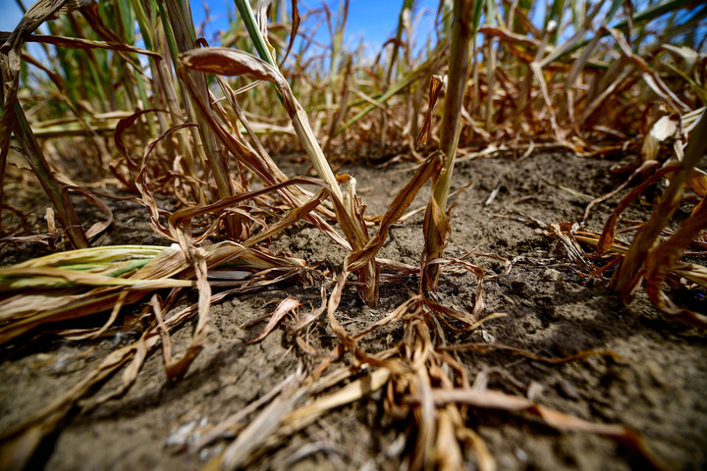
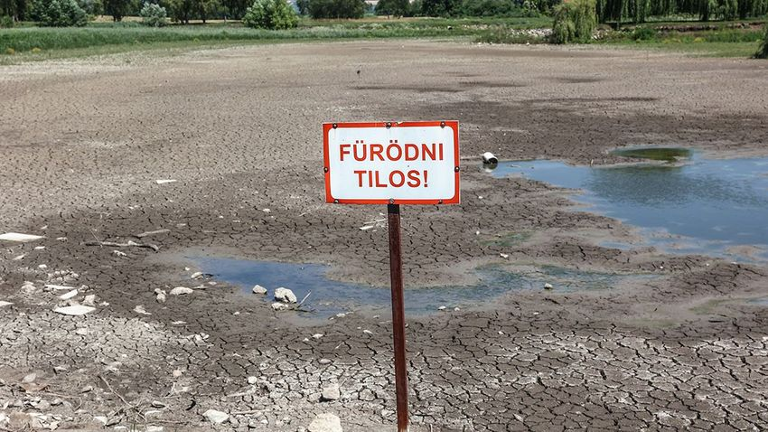
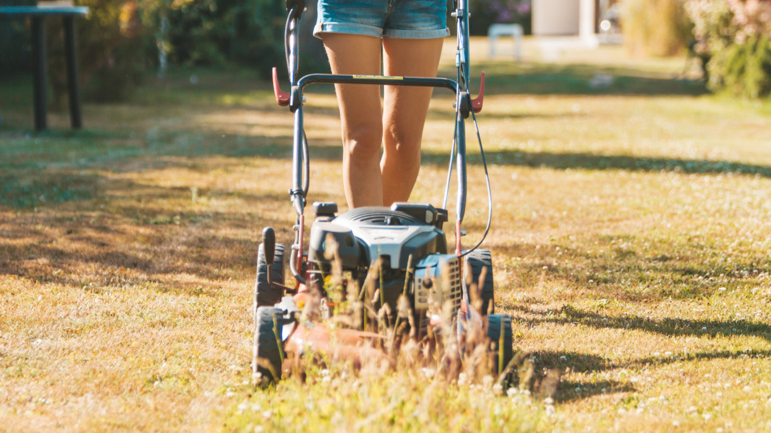
…máskor még kevesebb…
„TOP-2.1.3-16-CS1-2021-00012” − Nagytőke − 2023.05.31.

Slide 4


Változtatni kell
„TOP-2.1.3-16-CS1-2021-00012” − Nagytőke − 2023.05.31.

Slide 5
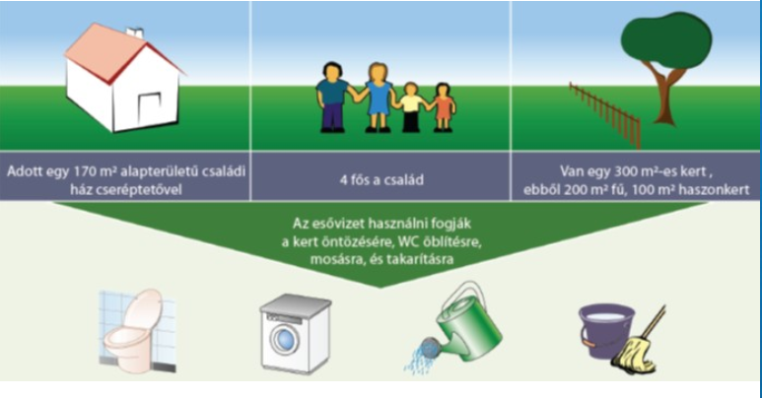
Csapadékvíz gyűjtés
Cs: éves csapadék (mm)
A: tetőfelület nagysága (m²)
Ψ: lefolyási tényező (cseréptető:0,9)
μ: szűrési hatásfok
Q = cs x A x ψ x μ
Q =388 x 150 x 0,9 x 0,9 = 47142 l/év
Tartályméret=
össz. évi vízigény
365 nap
X 21
= 5670 l
„TOP-2.1.3-16-CS1-2021-00012” − Nagytőke − 2023.05.31.

Slide 6
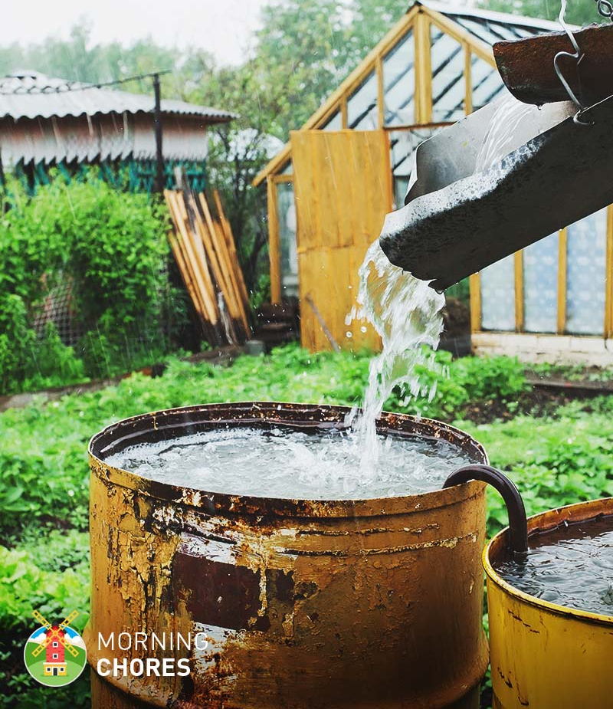
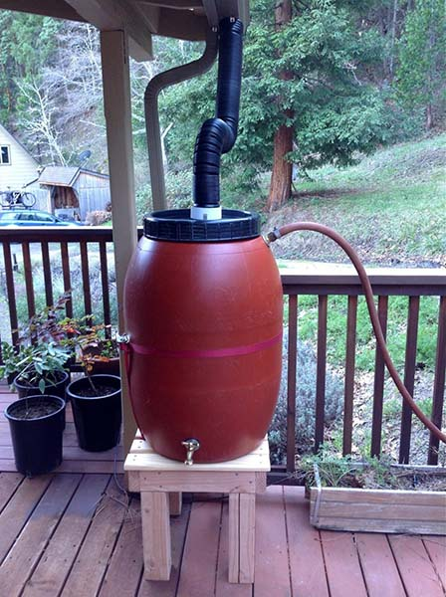
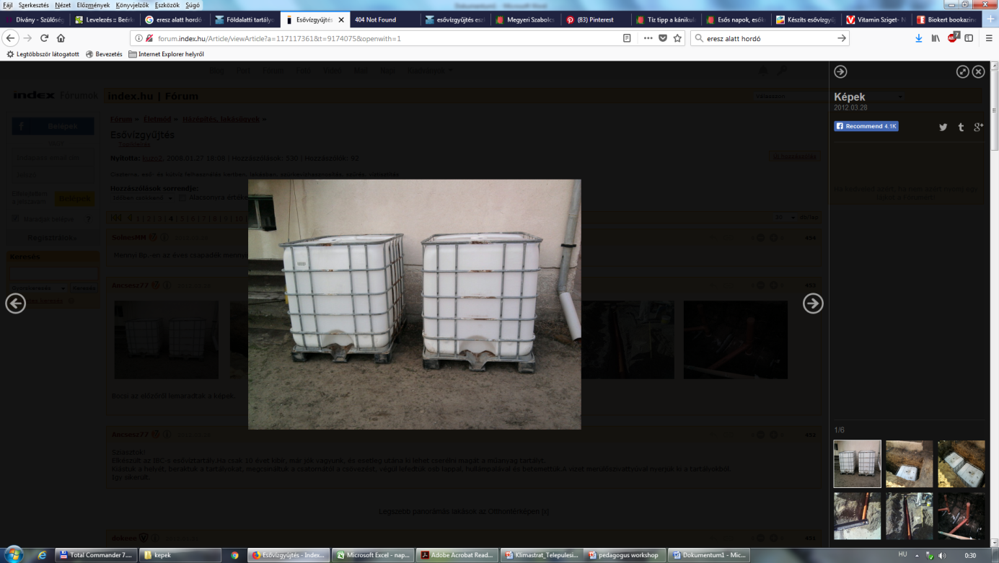
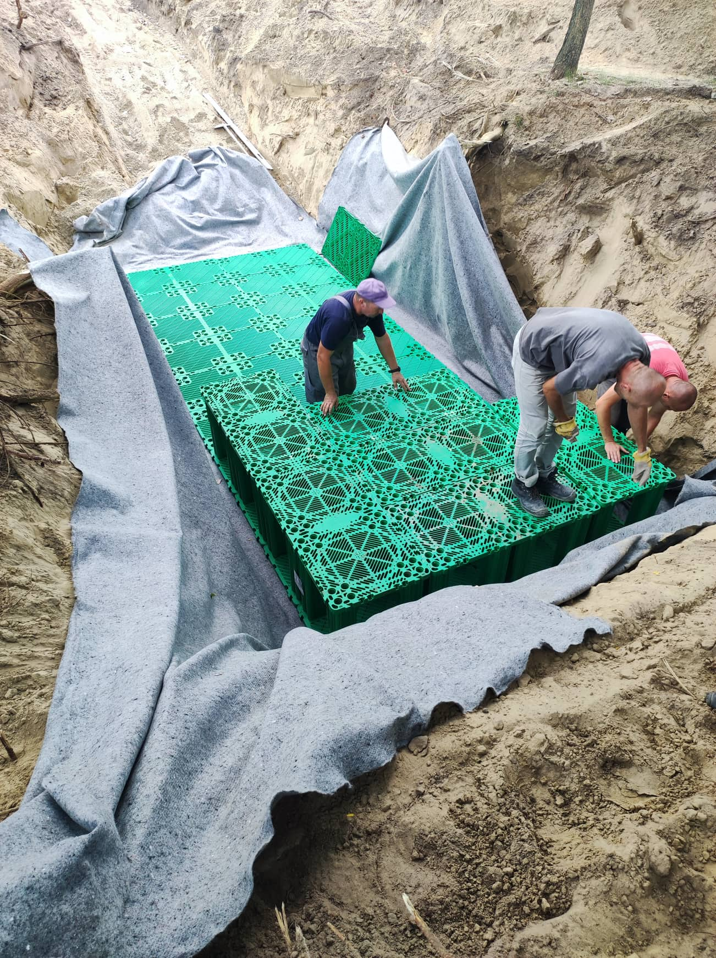
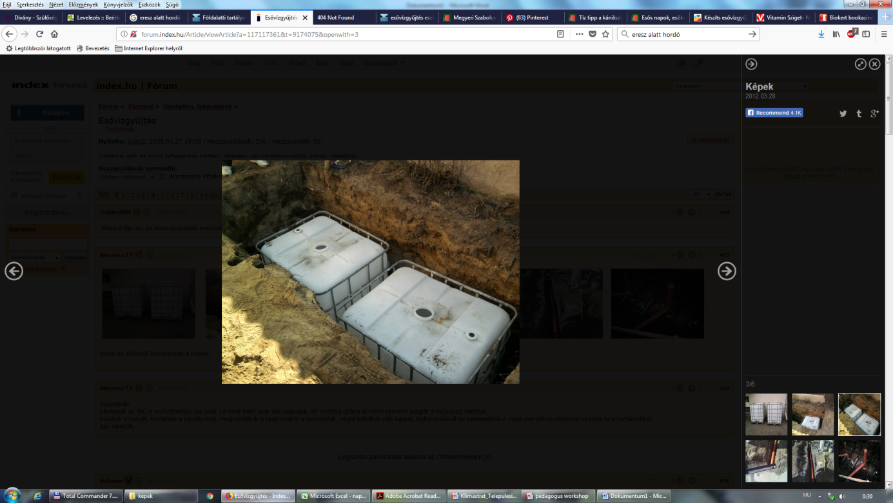
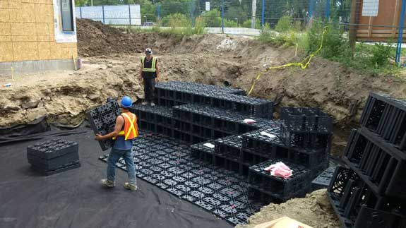
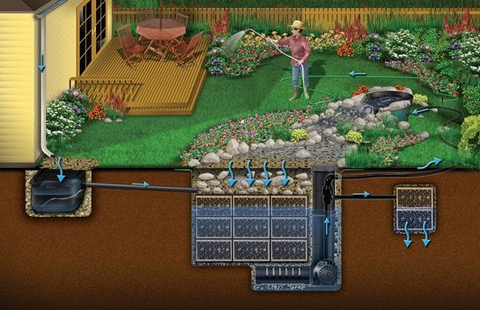
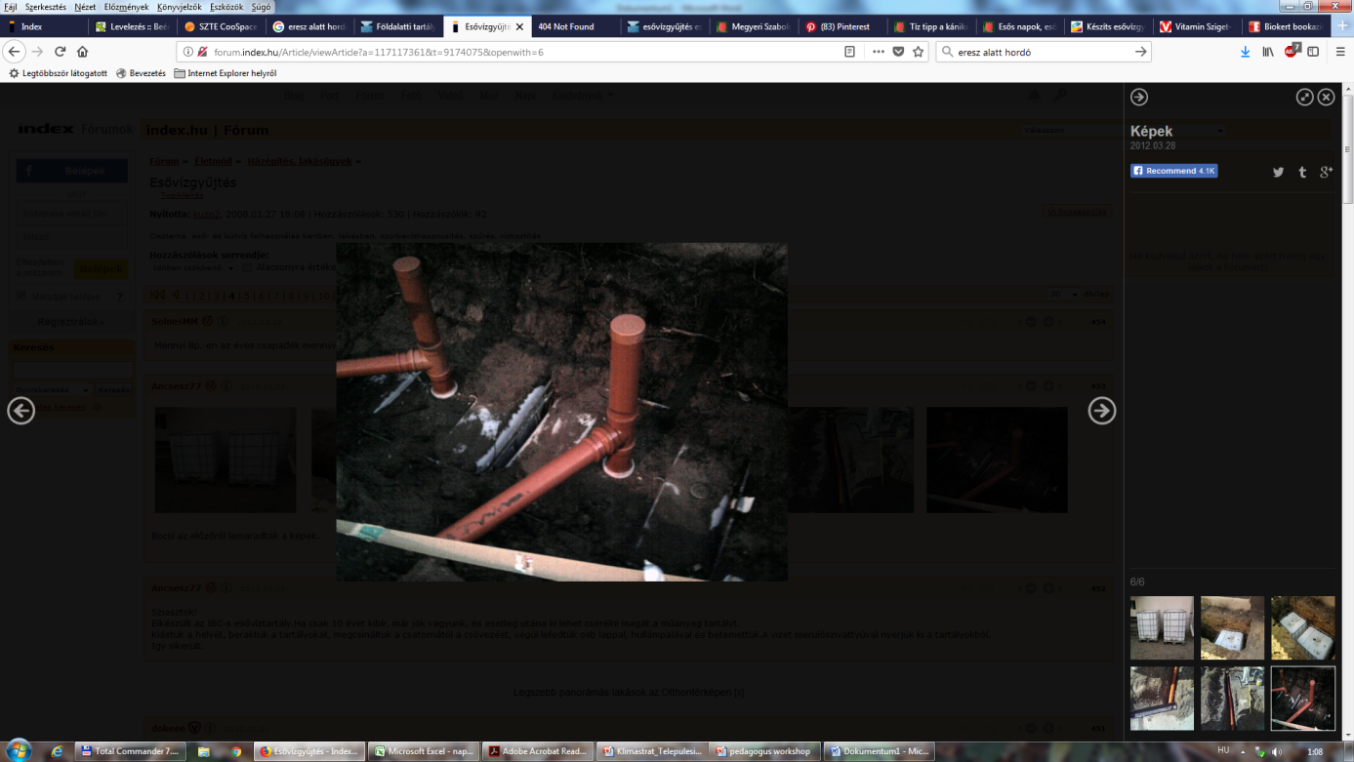
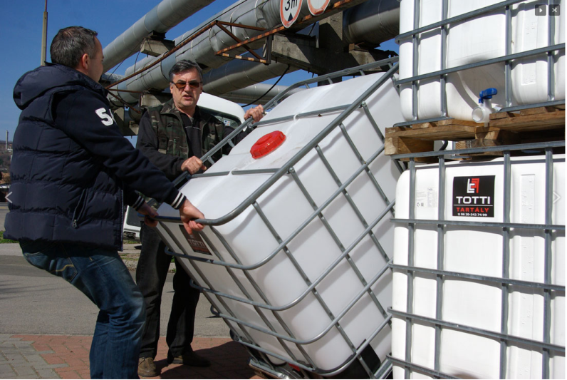
Minden csepp számít
„TOP-2.1.3-16-CS1-2021-00012” − Nagytőke − 2023.05.31.

Slide 7
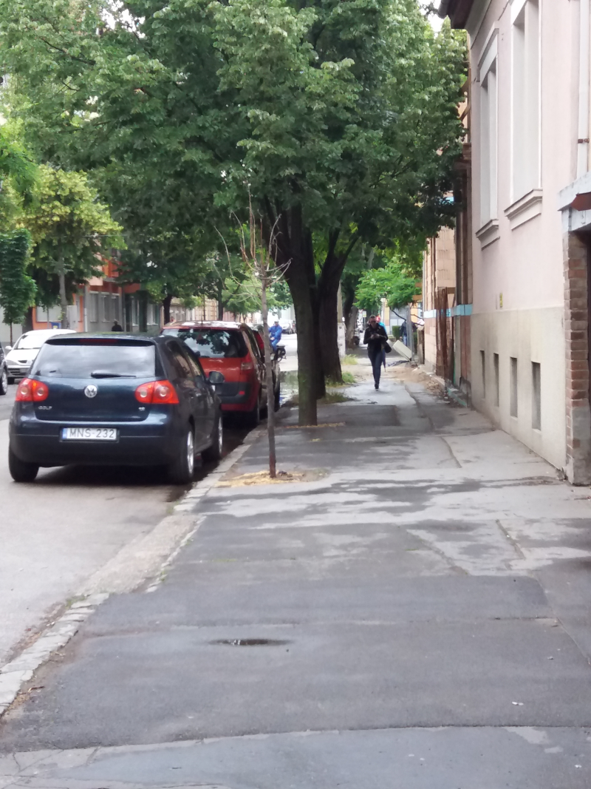
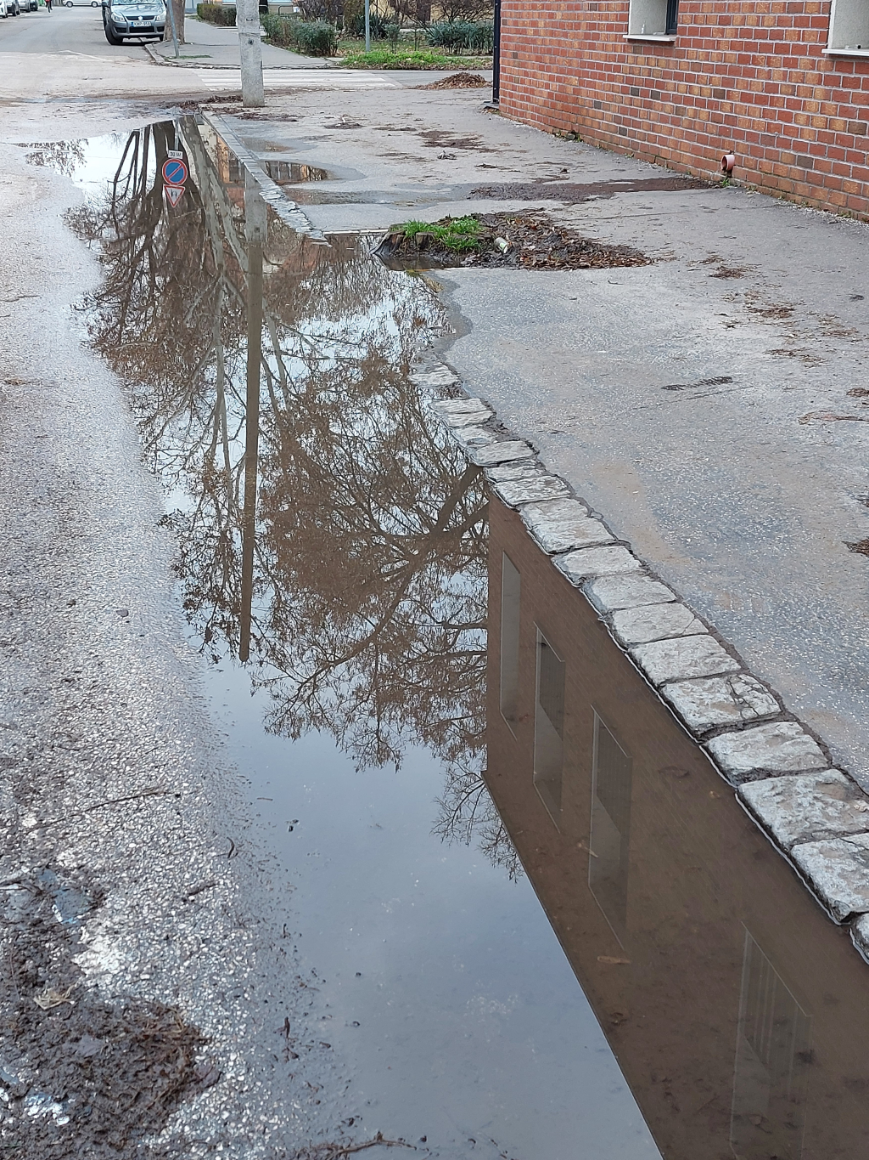
Visszatartás települési szinten
„TOP-2.1.3-16-CS1-2021-00012” − Nagytőke − 2023.05.31.

Slide 8
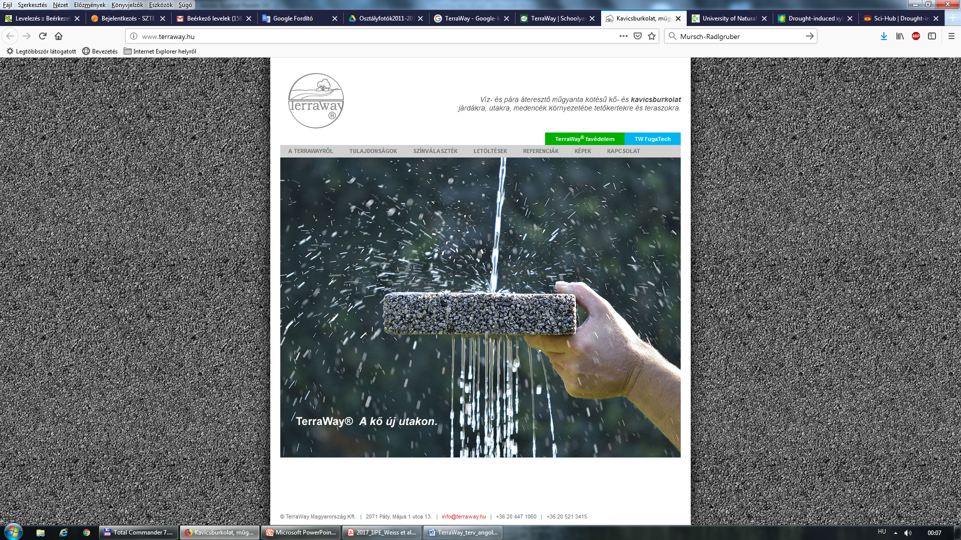
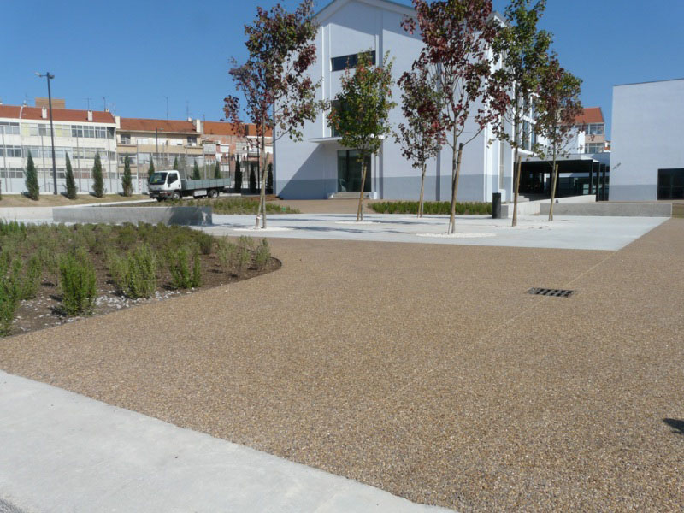
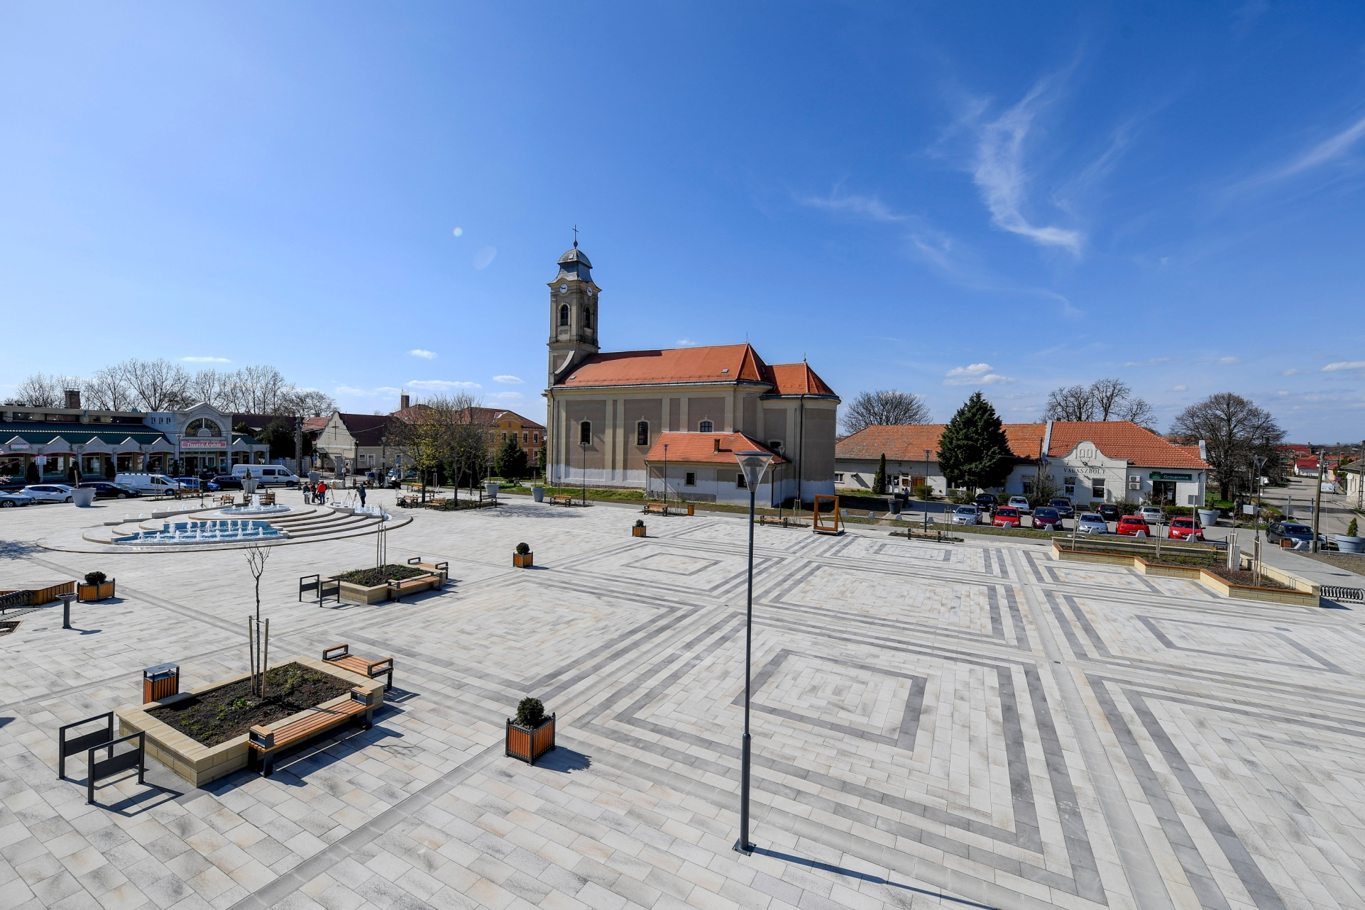
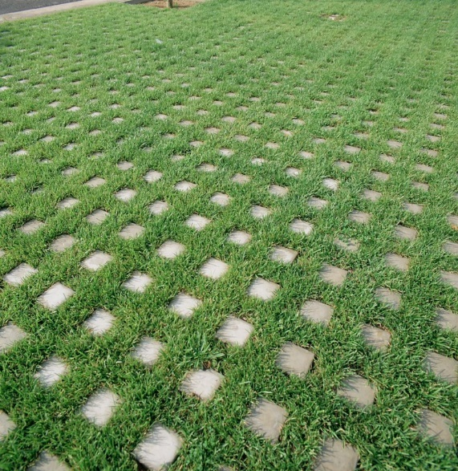
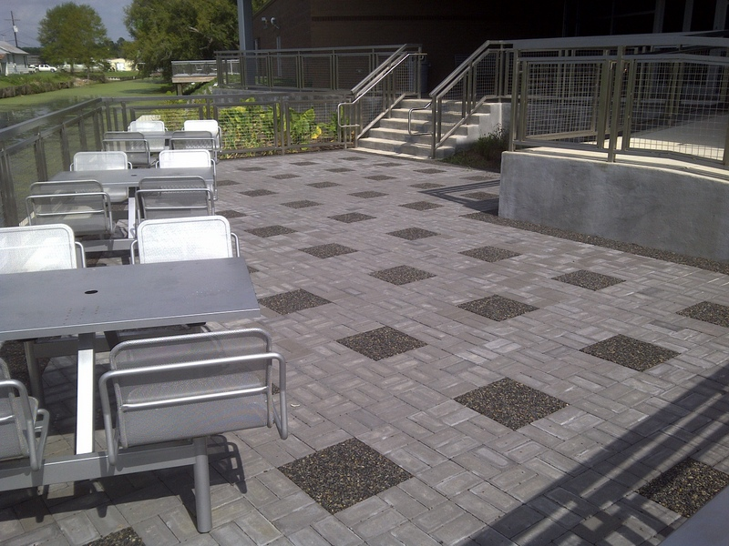
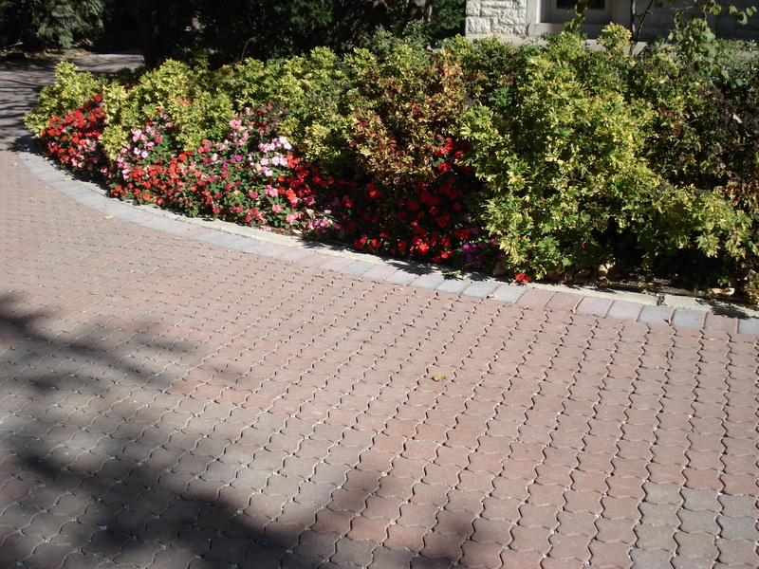
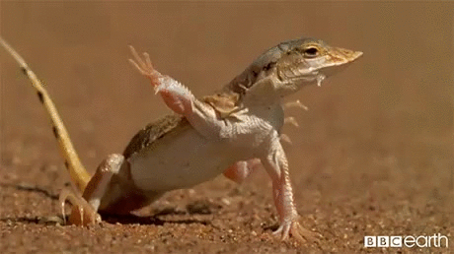
Visszatartás települési szinten
„TOP-2.1.3-16-CS1-2021-00012” − Nagytőke − 2023.05.31.

Slide 9
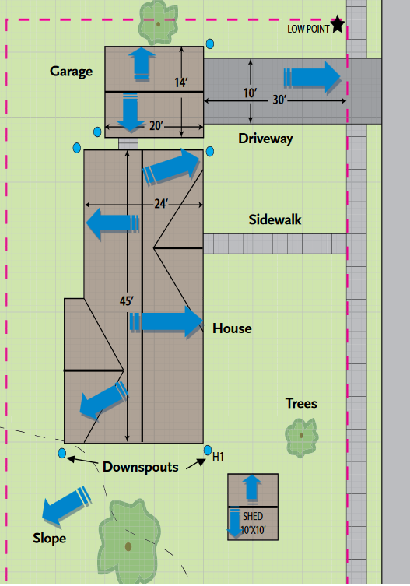
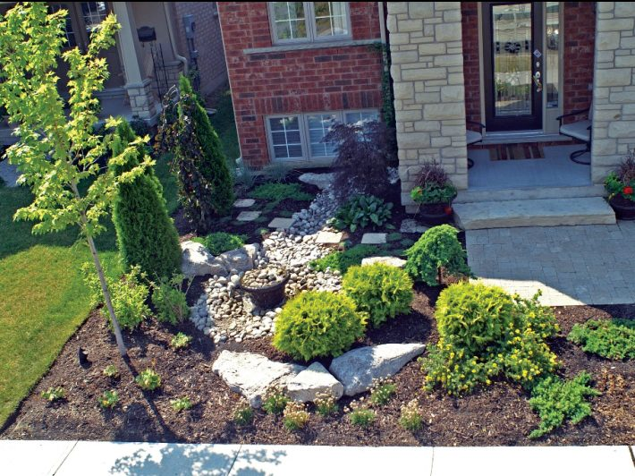
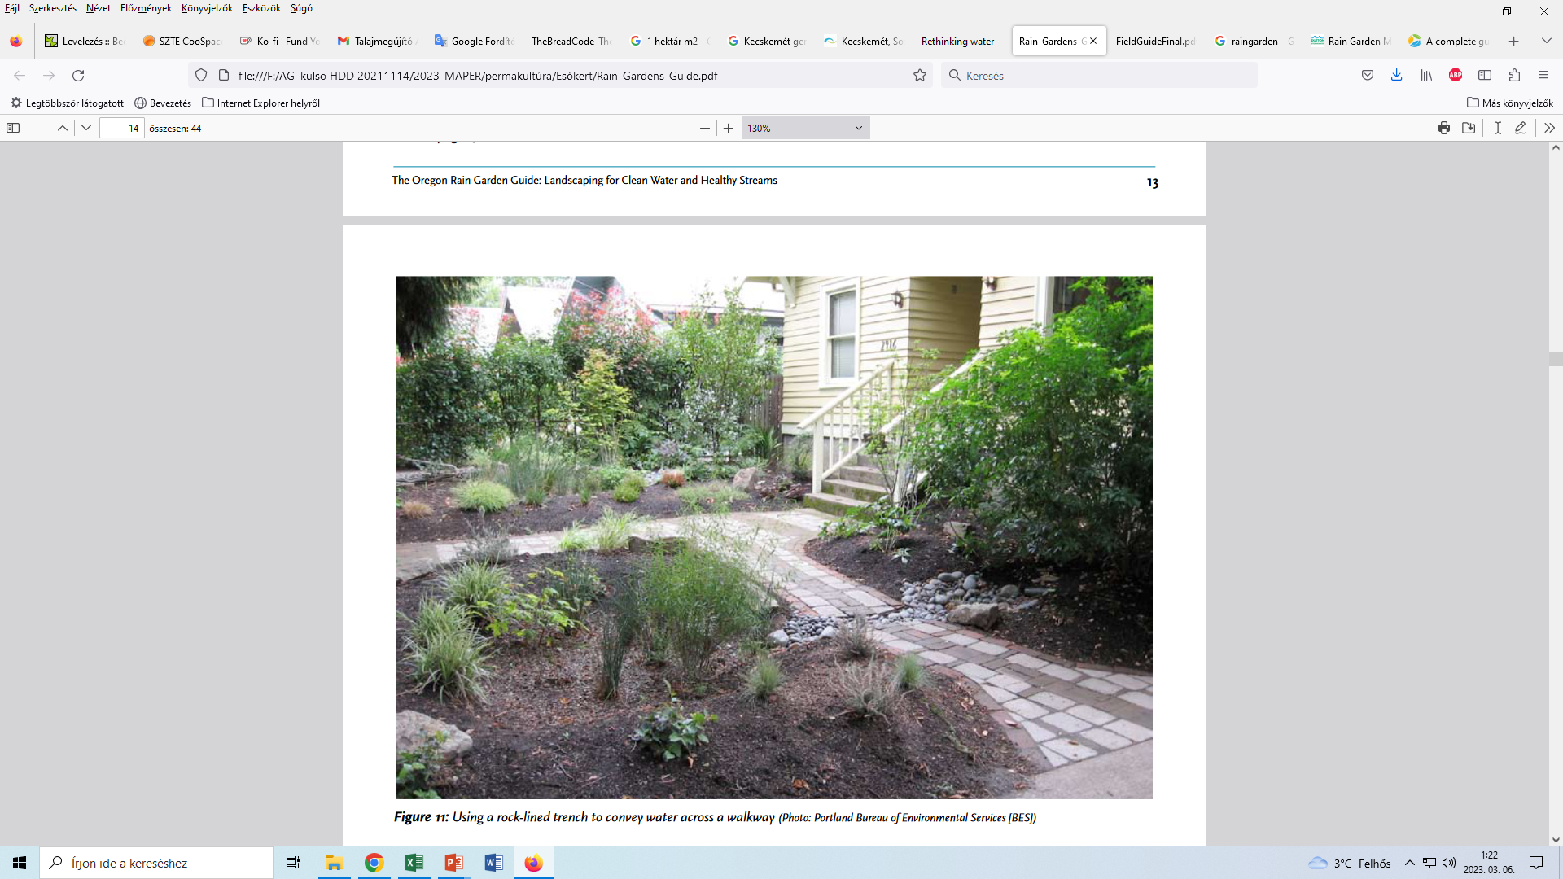
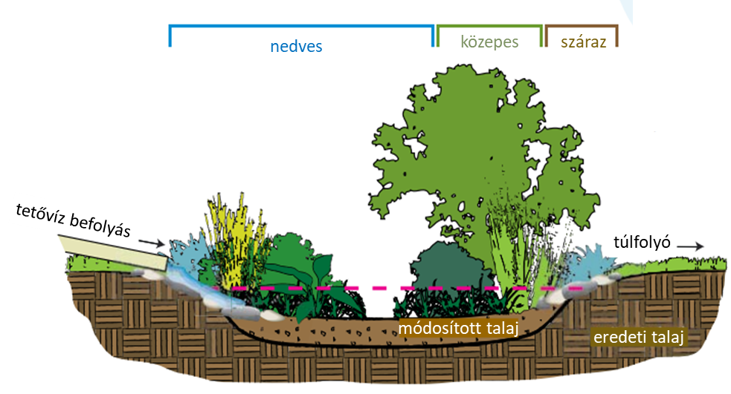
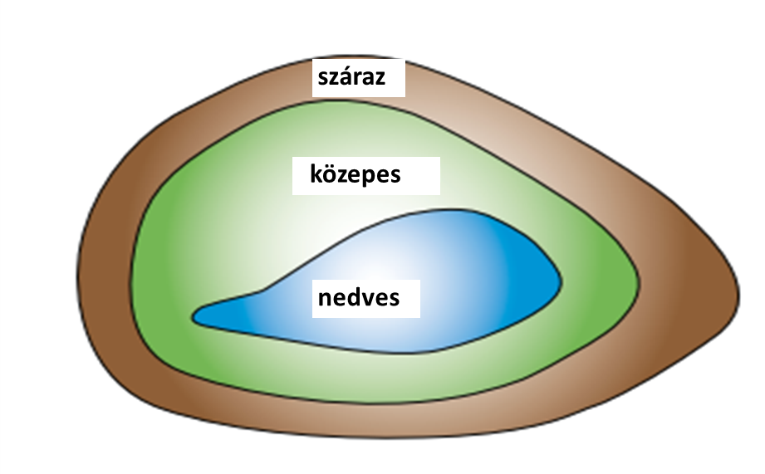
legmélyebb pont
garázs
kocsibejáró
járda
Esőkert kicsiben
lakóház
fák
csatorna
lejtés irány
„TOP-2.1.3-16-CS1-2021-00012” − Nagytőke − 2023.05.31.

Slide 10
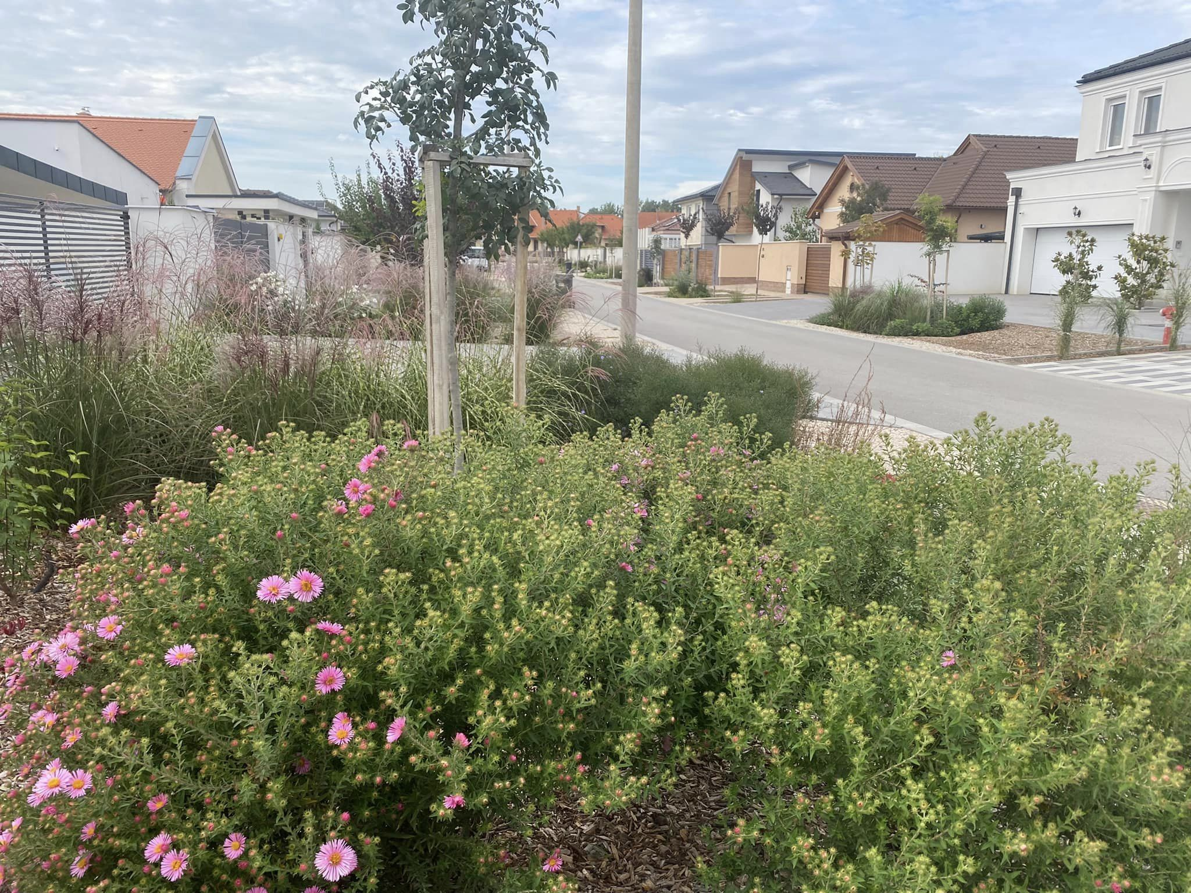
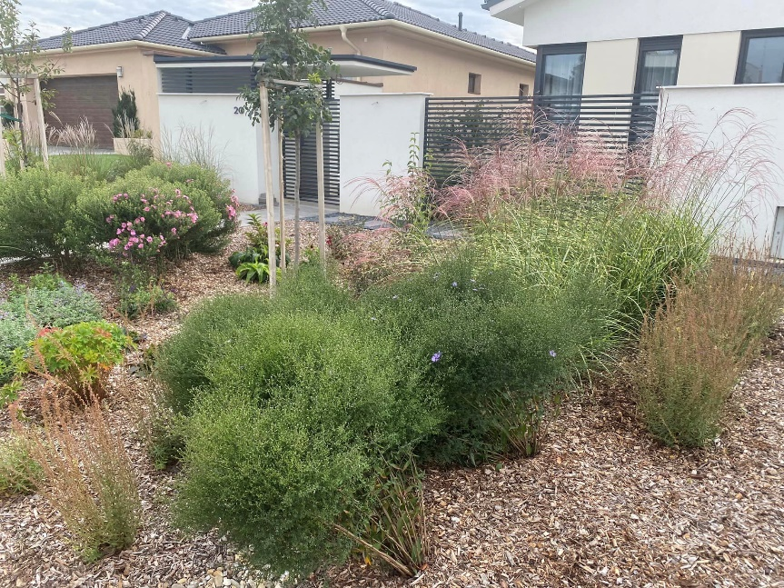
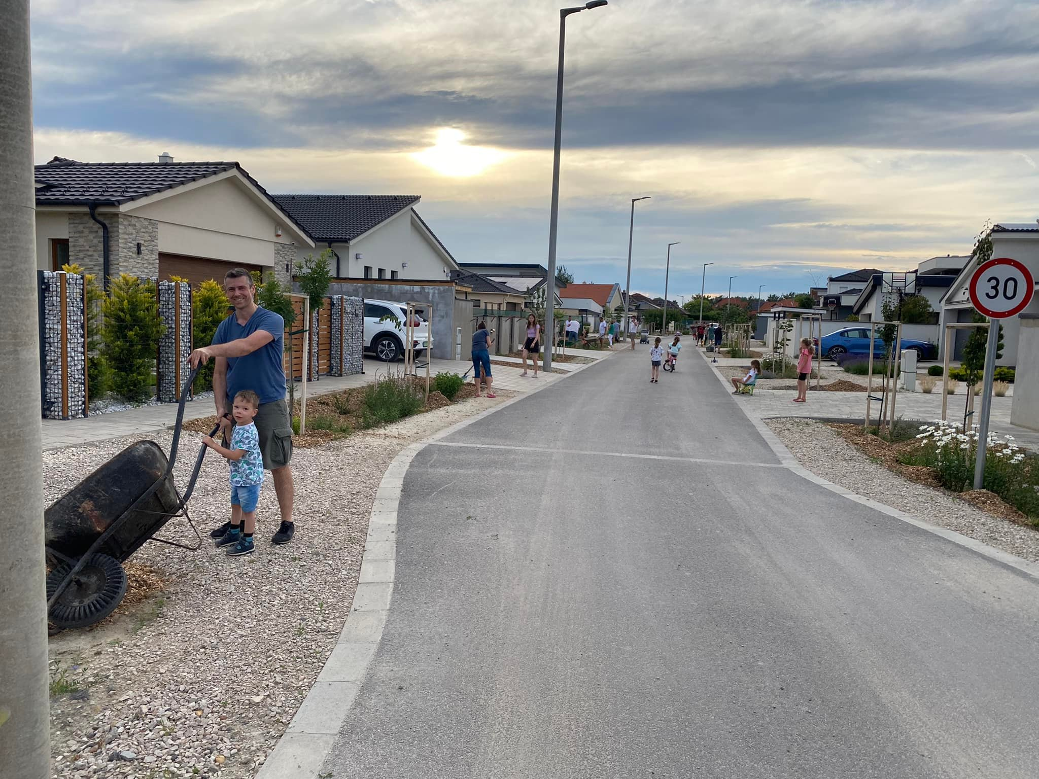
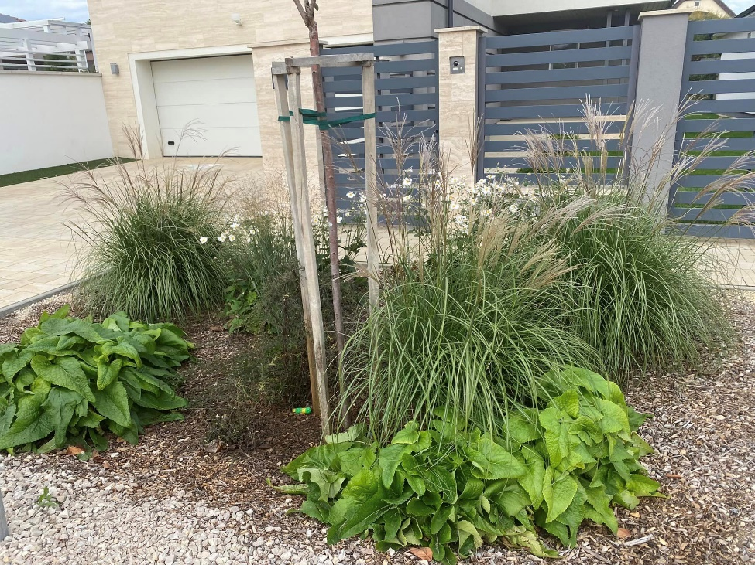
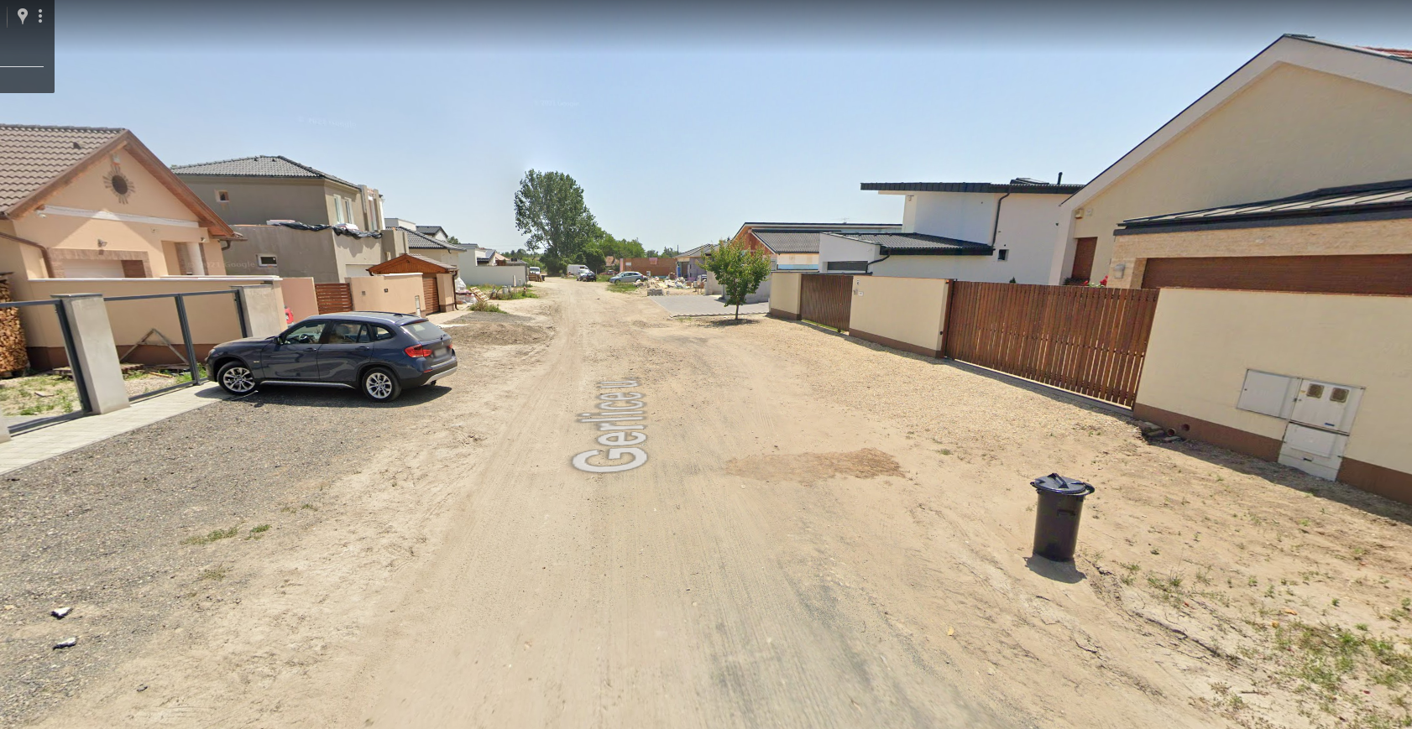
Esőkert nagyban
Tervező: Farkas-Barta Kata
Zöld Küldetés Egyesület Kecskemét
„TOP-2.1.3-16-CS1-2021-00012” − Nagytőke − 2023.05.31.

Slide 11
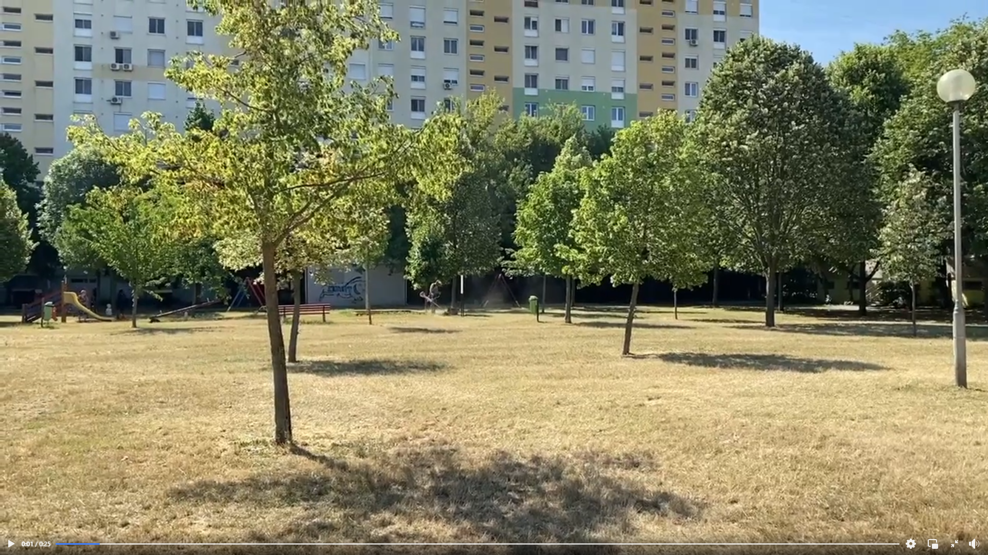

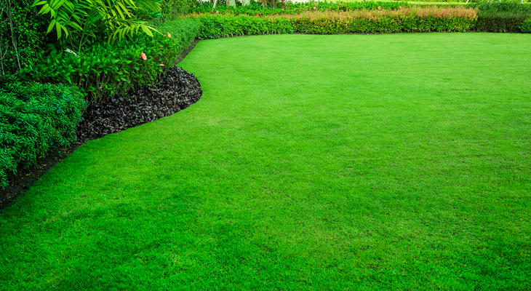



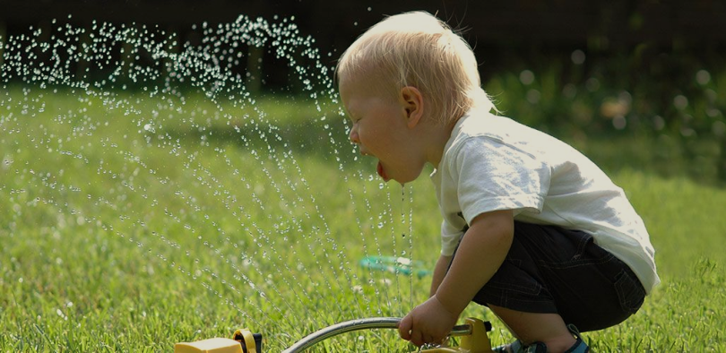
„Csak az a szép zöld gyep…”
???
„TOP-2.1.3-16-CS1-2021-00012” − Nagytőke − 2023.05.31.

Slide 12
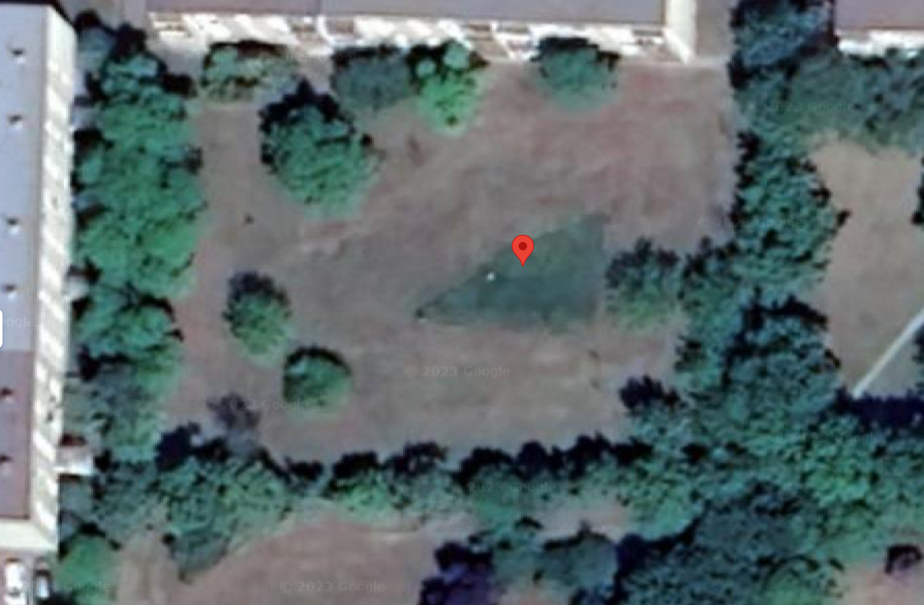
Mondolo Egyesület Szeged
https://urbanology.hu/beporzo-hadmuvelet/
„Csak az a szép zöld gyep…??”
Szeged, Lomnici utca méhlegelő
„TOP-2.1.3-16-CS1-2021-00012” − Nagytőke − 2023.05.31.

Slide 13
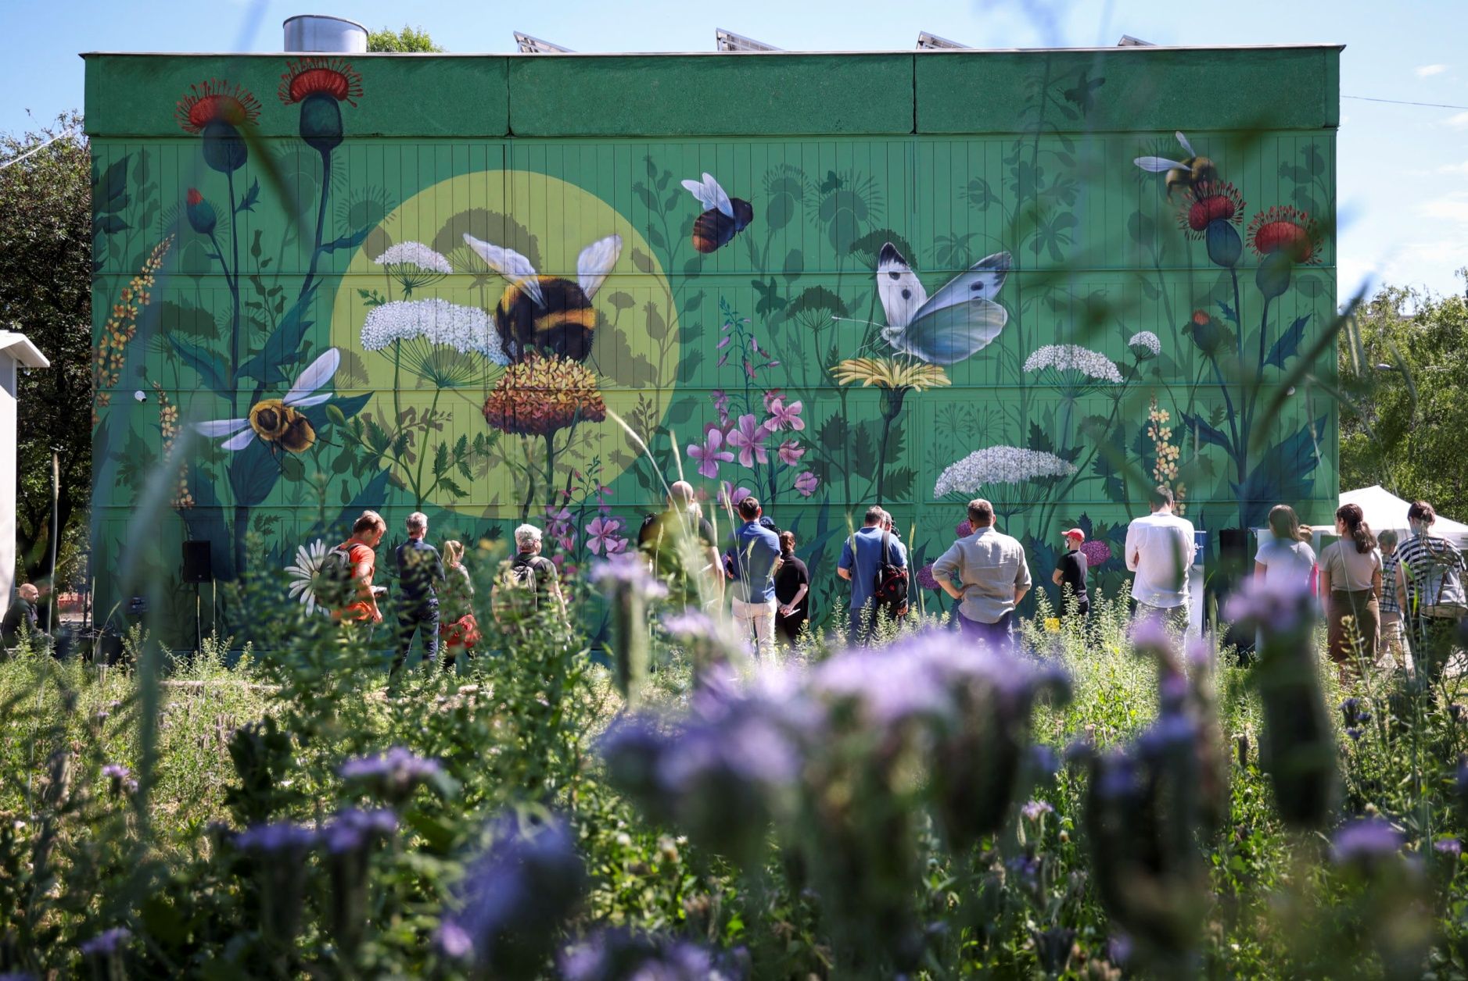
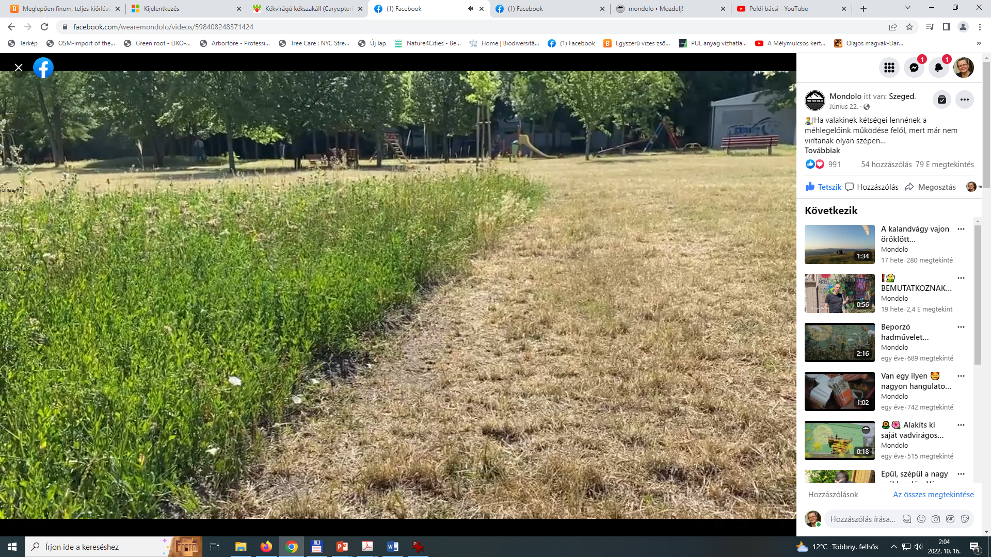
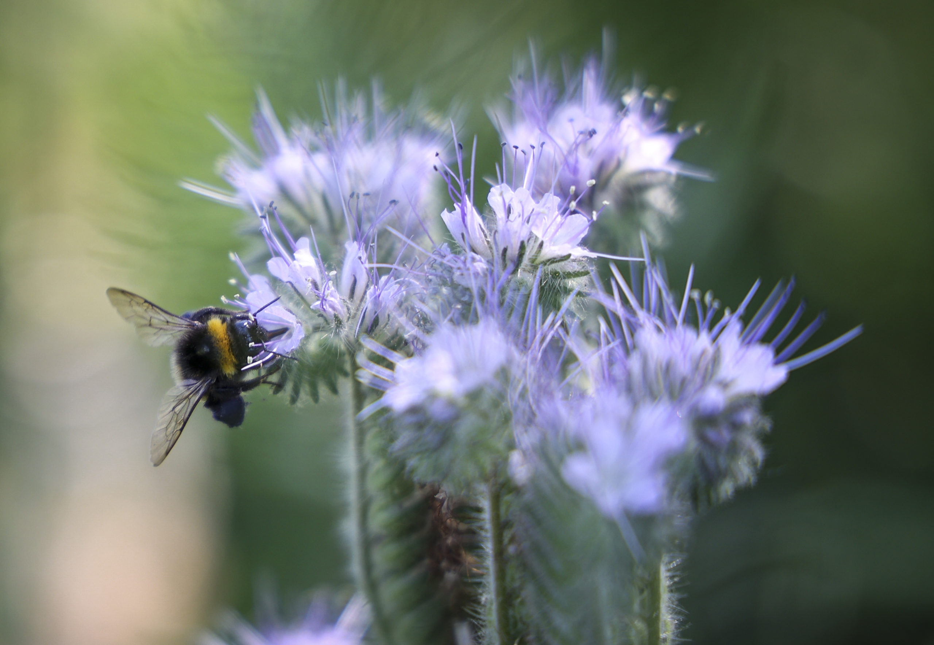
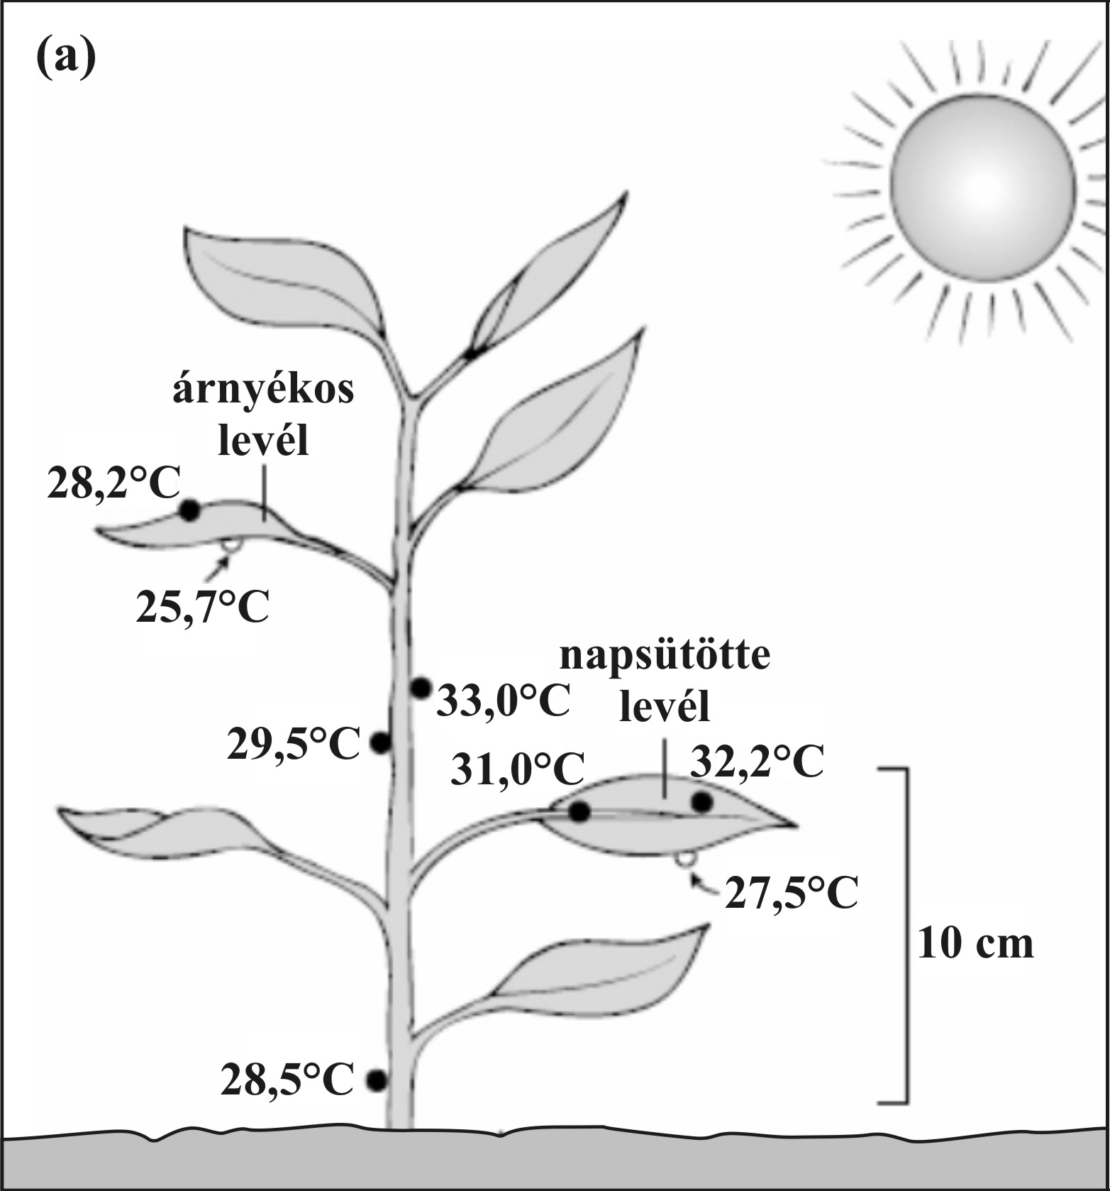
Miért működik?
Levegő: 33,7 °C
napsütötte talaj 34,4 °C
árnyékos talaj 27,6 °C
„TOP-2.1.3-16-CS1-2021-00012” − Nagytőke − 2023.05.31.

Slide 14
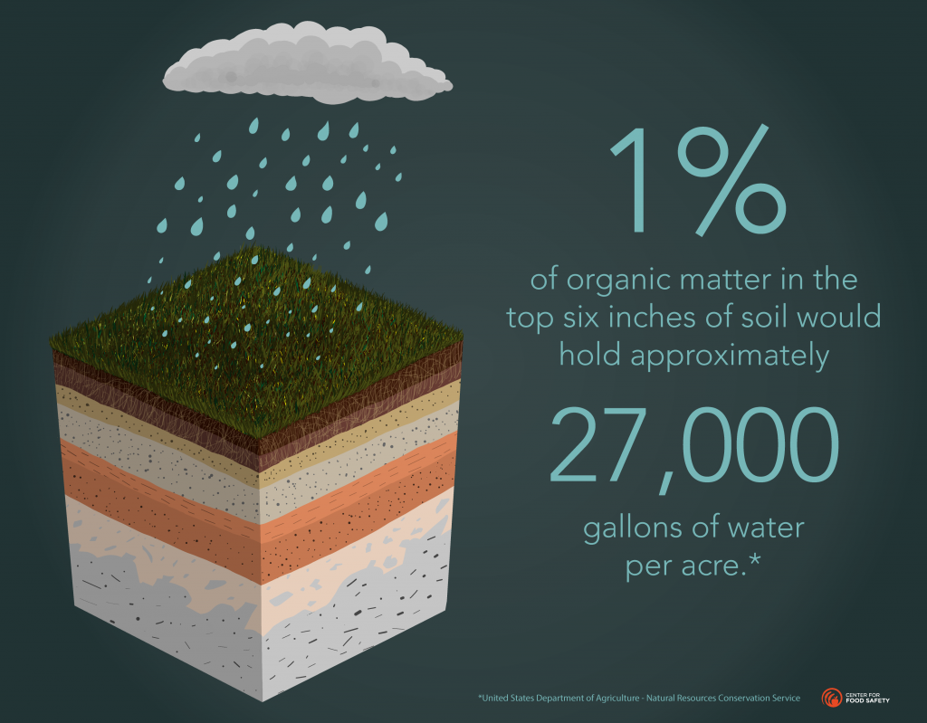
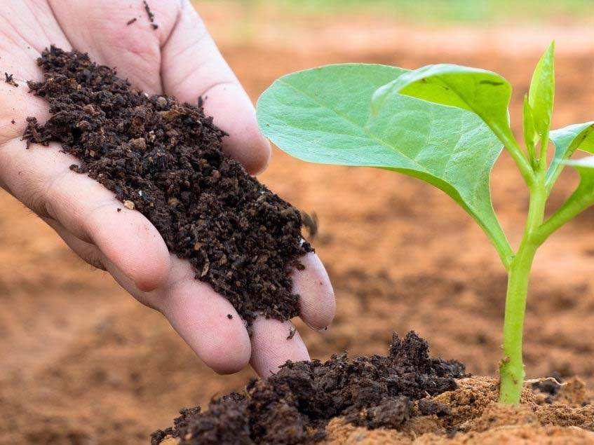

1 m²
Talaj szinten
+1%
„TOP-2.1.3-16-CS1-2021-00012” − Nagytőke − 2023.05.31.

Slide 15
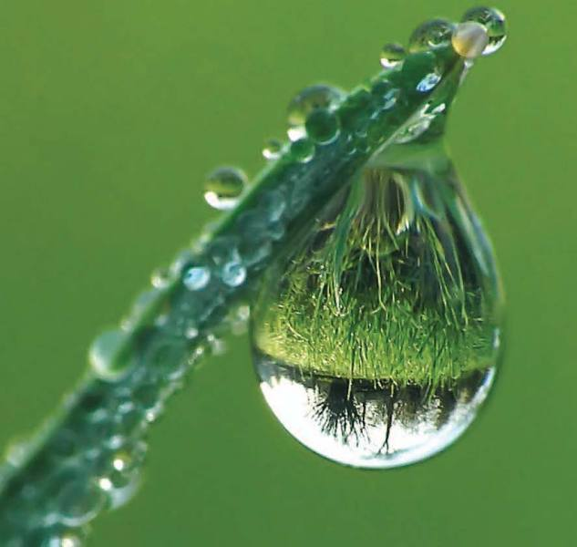
Köszönöm a figyelmet!
„TOP-2.1.3-16-CS1-2021-00012” − Nagytőke − 2023.05.31.

